Slide 1
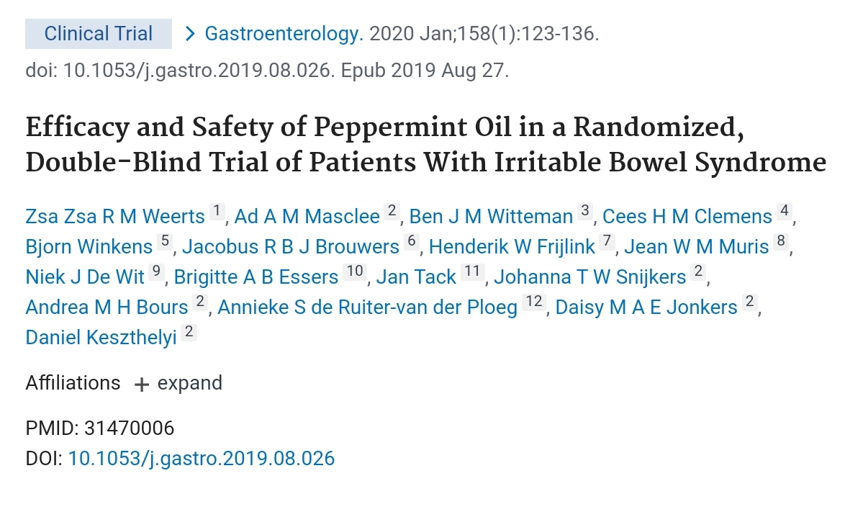

Slide 2
İrritabl Bağırsak Sendromlu Hastalarda Nane Yağının Etkinliği Ve Güvenliğinin Bir
Randomize, Çift Kör Çalışması
Dr.Rıfat BEKAR
K.T.Ü Aile Hekimliği A.D.
21.09.2021

Slide 3
GİRİŞ
• İrritabl bağırsak sendromu (IBS), tekrarlayan kronik karın ağrısı ve değişen bağırsak alışkanlıkları ile karakterize bir bağırsak beyin ekseni bozukluğudur.
• IBS, Roma IV kriterlerine göre genel popülasyondaki tahmini prevalansı %5-6 ile oldukça yaygındır.
• IBS'nin derin bir olumsuz etkisi vardır. yaşam kalitesi üzerinde etkilidir ve önemli bir sosyoekonomik yük taşır.
• Son zamanlarda terapötik seçeneklerin sayısı artmasına rağmen, karın ağrısının tedavisi zorlu olmaya devam etmektedir ve çoğu zaman tatmin edici değildir.

Slide 4
GİRİŞ
• Şu anda kullanılan farmakoterapötiklerden biri nane yağıdır.
Bitkisel kökenli bu ajanın ana bileşeni mentol asittir ve bağırsak düz kas gevşemesi, geçici reseptör potansiyelinin (TRP) kanal aracılı viseral nosisepsiyon modülasyonu, 5-hidroksitriptamin antagonizmi, antimikrobiyal ve antifungal ve k-opioid reseptör agonizmi etkileri vardır.
• İnce bağırsakta nane yağı salan enterik kaplı kapsüller şu anda Avrupa'da reçetesiz satılan bir ilaç olarak ve Amerika Birleşik Devletleri ve Kanada'da tıbbi gıda etiketli bir ürün olarak mevcuttur.

Slide 5
GİRİŞ
• IBS tedavisinde ince bağırsaktan salınan nane yağının kullanımına ilişkin kılavuz önerileri şu anda karın ağrısının azaltılması ve semptomların küresel olarak iyileştirilmesi açısından oldukça olumlu sonuçlar gösteren önceki çalışmalara dayanmaktadır.
• Ancak bu çalışmaların çoğu, kesin sonuçlara varmayı engelleyen önemli metodolojik eksiklikler tarafından engellenmiştir.
• Ayrıca, ABD Gıda ve İlaç Dairesi (FDA) ve Avrupa İlaç Ajansı (EMA), 2012'den bu yana IBS denemeleri için geçici de olsa uyulması gereken uç noktaları tanımlamıştır ve IBS için Roma tanı kriterleri 2016'da güncellenmiştir.

Slide 6
GİRİŞ
• Birlikte ele alındığında, Roma IV ile tanımlanmış IBS'li hastalarda, daha önceki bulguları çürütmek veya doğrulamak için bu kati uç noktalara göre etkinliği araştıran iyi tasarlanmış bir araştırmaya ihtiyaç vardır. Bu nedenle, bu çok merkezli, randomize, plasebo kontrollü çalışmanın birincil amacı, FDA ve EMA kılavuzlarına göre Roma IV IBS'li bir popülasyonda ince bağırsaktan salınan nane yağının etkinliğini ve güvenliğini belirlemekti.
• Roma IV IBS'li hastalarda geleneksel ince bağırsak salımlı nane yağının plasebodan daha etkili olacağını varsaydık.

Slide 7
GİRİŞ
• İkincil bir amaç, baskın bir distal ileokolonik salınım ile yeni bir yumuşak jel nane yağı kapsülünün etkinliğini ve güvenliğini araştırmaktı.
• Bu formülasyonun farmakokinetik profili yakın zamanda açıklanmıştır.
• ileokolonik salımı kullanmanın mantığı, mentolün duyusal afferentler üzerindeki TRPM8 ve/veya TRPA1 kanalları ile etkileşimi yoluyla, nane yağının kolonda doğrudan bir lokal antinosiseptif etkiye sahip olduğu deneysel bulgulara dayanıyordu.
• Bu nedenle, nane yağının hedeflenen ileokolonik dağıtımı yoluyla kolonik afferentlere daha fazla maruz kalmanın, antinosiseptif etkileri artıracağını ve böylece etkinliği artıracağını varsaydık.

Slide 8
GİRİŞ
• Ek olarak, ince bağırsaktan salınan nane yağı tedavisi, alt özofagus sfinkterinin gevşemesiyle ilişkili olduğu varsayılan ve tedaviye uyumu engelleyebileceği varsayılan hafif fakat külfetli üst gastrointestinal yan etkiler nedeniyle sıklıkla kesilir.
• Bu nedenle, ileokolonik salınımlı formülasyonun bu yan etkileri azaltacağını da varsaydık.

Slide 9
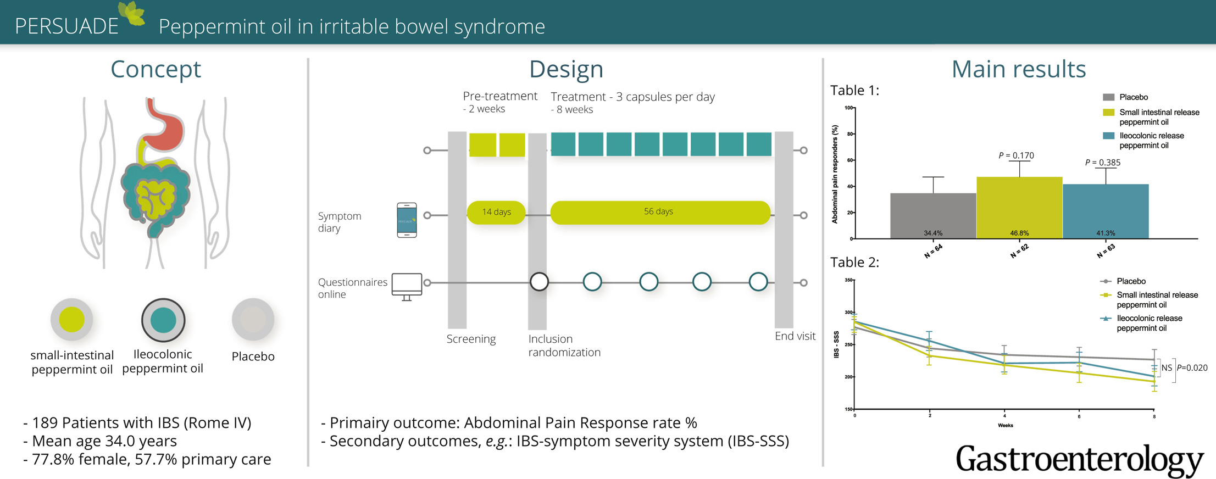

Slide 10
Materyal ve Metot
Çalışma Tasarımı, Ortam ve Hastalar :
• İrritabl Bağırsak Sendromunun tedavisi için PEppeRmint Yağı: Hedeflenen çalışma stratejilerin optimize edilmesi ile randomize, çift kör, plasebo kontrollü bir çalışma olarak 4 Hollanda hastanesinde gerçekleştirildi:
• Birleşik ikinci ve üçüncü basamak bakım işlevine sahip 1 akademisyen (Maastricht Üniversitesi Tıp Merkezleri [MUMCş]) ve 3 ikinci basamak bakım hastanesi (Hastane Gelderse Vallei, Ede; Alrijne Hastanesi, Leiden; ve Tıp Merkezi Leeuwarden).

Slide 11
Materyal ve Metot
18 ila 75 yaşları arasındaki, IBS için Roma IV kriterlerini karşılayan ve alarm semptomları olmayan hastalar, yukarıda belirtilen hastanelerdeki ayakta tedavi klinikleri aracılığıyla; veya kamuya açık reklamlar, sosyal medya ve Hollanda IBS Hasta Federasyonu aracılığıyla ulaşıldı.
Hastalar bir ön taramada (telefon görüşmesi) ve öykü alma ve fizik muayeneyi içeren tıbbi taramada uygunluk açısından tarandı.
Taramadan sonra, uygun hastalar bir dijital semptom günlüğünde günlük en kötü karın ağrılarını puanladıkları 14 günlük bir tedavi öncesi periyoda girdiler ve 0(nopain) ile 10(en kötü olası ağrı) arasında 11 puanlık bir sayısal derecelendirme ölçeğinde (NRS) puanlandılar.

Slide 12
Materyal ve Metot
• Daha sonra, ortalama en kötü karın ağrısı skoru en az 3 olanlara rastgele 182 mg ince bağırsak salımlı nane (Tempocol, WillPharma SA,Wavre,Belgium),182 mg ileokolonik salımlı nane yağı (Tempocol, ColoPulse [WillPulse SA, Wavre, Belçika] kaplama tabakası ile kaplanmış çekirdek kapsüller veya ağızdan alınan plasebo (mikrokristalin selüloz) verildi.
• Randomizasyon, ALEA (Abcoude, Hollanda) Tarama ve Kayıt Uygulama yazılımı ile, dahil etme merkezi, IBS alt tipleri (ishal, mikst, kabızlık, tanımsız), cinsiyet ve yaş dikkate alınarak minimizasyon yöntemi kullanılarak yapıldı.

Slide 13
Materyal ve Metot
• Tüm çalışma ilaçları, Tiofarma SA (Oud-Beijerland, Hollanda) tarafından tahsisin gizlenmesini sağlamak için özdeş sert jelatin kapsüller ve paketlenmiş özdeş kabarcıklar ile aşırı kapsüllenmiştir.
• Hastalara 8 hafta boyunca kahvaltı, öğle yemeği ve akşam yemeğinden 30 dakika önce günde 3 kapsül kendi kendine uygulama talimatı verildi.
• 8 haftalık bir tedavi periyodu seçildi çünkü klinik etkinin önceki çalışmalara dayanarak bu periyot içinde gerçekleşmesini bekliyorduk.
• Bu tedavi süresi ayrıca belirli bileşenlerle ilgili uzun süreli nane uygulamasının potansiyel tehlikeli etkilerini azaltmak için seçildi.

Slide 14
Materyal ve Metot
• Bununla birlikte, güvenlik sorunları, denemenin son dönemlerinde EMA tarafından reddedildi.
• Olası AE'leri, özellikle mide ekşimesi ve geğirmeyi azaltmak için, ilk hafta sırasıyla günde 1, 1, 2, 2, 2, 3 ve 3 kapsüllük kademeli bir titrasyon programı izlendi.
• Hastalar, araştırmacılar ve sağlık hizmeti sağlayıcıları, tedavi tahsisine karşı kördü.
• Hastalara çalışma boyunca yaşam tarzı değişikliklerinden (örneğin, diyet veya egzersiz rutininde bir değişiklik) kaçınmaları talimatı verildi.

Slide 15
Materyal ve Metot
• muaf tutulan ilaçlar asetaminofen veya nonsteroidal antiinflamatuar ilaçlar, proton pompa inhibitörleri, antasitler, histamin H2 reseptör antagonistleri, loperamid, polietilen glikol ve psilyum ile kombinasyon, araştırmacıyla (ZZRMW) danışıldıktan sonra izin verildi.
• Tüm muaf ilaçların kullanımı dijital günlükte belgelenmesi gerekiyordu.
• Çalışma ziyaretleri tedavi öncesi periyodun başlangıcında (tarama), randomizasyonda ve tedavi periyodunun sonunda (son ziyaret) gerçekleştirilmiştir.
• Tedavi öncesi ve 8 haftalık tedavi periyotları boyunca, hastaların en kötü karın ağrısı 11 puanlık skala olan NRS de 0 [ağrı yok] ile 10 [mümkün olan en kötü ağrı] puan arasında puanlanmıştır,

Slide 16
Materyal ve Metot
• Bristol Tabure Form Ölçeği ve dijital bir günlükte yan etkilerin varlığı ile dışkı boşaltma sıklığı ve değerlendirilen tutarlılık hakkında günlük soruları doldurmaları gerekiyordu.
• IBS semptomlarının rahatlaması (1 [rahatlama yok] ile 7 [tamamen rahatlamış] arasında 7 puanlık bir NRS ile puanlanmıştır) ve karın rahatsızlığı, karın şişkinliği, karın krampları, geğirme, mide bulantısı ve aciliyet (tümü 11 puanlık bir NRS'de puanlanmıştır ; 0 [semptom yok] ila 10 [olası en kötü semptom]) haftada bir kez değerlendirildi.

Slide 17
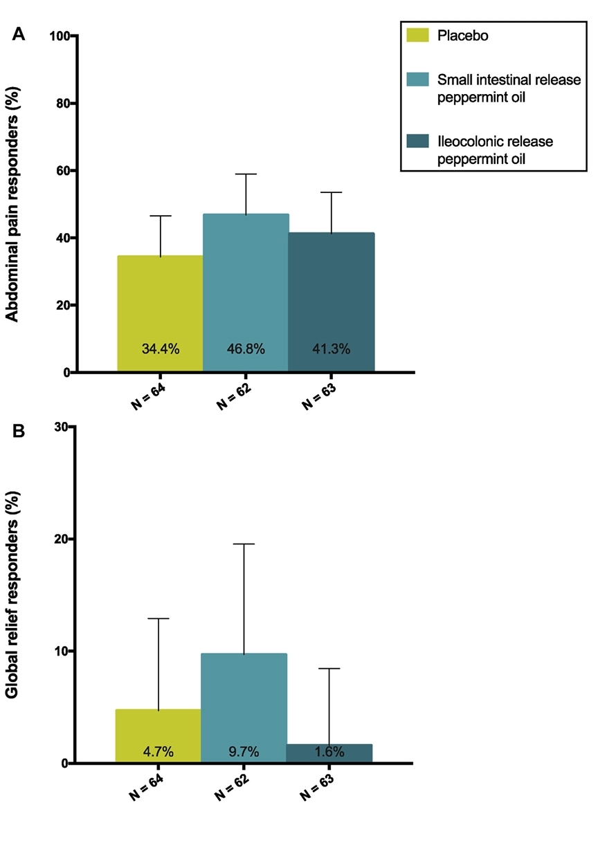
Şekil 1. ITT popülasyonunda (A) karın ağrısına yanıt veren ve (B) global (genel) rahatlamaya yanıt veren hastaların yüzdesi. Karın ağrısına yanıt veren bir hasta, 8 haftanın en az 4'ünde ortalama en kötü günlük karın ağrısında en az %30 azalma olan bir hastalar olarak kabul edildi. Değerler yüzdelerdir ve çubuklar standart hataları temsil eder.

Slide 18
Materyal ve Metot
Elektronik Veri Yakalama ve Veri Depolama :
Araştırmacılar, tüm araştırma bulgularını elektronik bir vaka raporu dosyasında belgelediler.
Önceki günlere ait verilerin girilmesinin imkansız olduğu dijital semptom günlüğü için elektronik bir akıllı telefon uygulaması geliştirildi.

Slide 19
Materyal ve Metot
Etkinlik Değerlendirmesi
Birincil son nokta :
Birincil son nokta, FDA tanımına göre,23 karın ağrısına yanıt verenlerin yüzdesiydi; yanıt veren, diğerlerine kıyasla haftalık en kötü günlük karın ağrısı ortalamasında (11 puanlık bir NRS'de puanlanan) en az %30 azalma olan bir hastaydı.
tedavi süresinin en az %50'si için, yani 8 haftanın 4'ü için taban çizgisi. 2 veya daha fazla IBS alt tipini tedavi eden denemelerde küresel (genel) bir iyileşme sonucunun kullanılmasına yönelik EMA tavsiyelerine uygun olarak,24 IBS semptomlarının küresel rahatlamasına verilen yanıt, 7 noktalı bir NRS kullanılarak ortak bir son nokta olarak dahil edilmiştir.
Küresel bir rahatlama yanıtlayıcısı, tedavi süresinin en az %50'sinde, yani 4 haftada, NRS'de haftalık 6 veya 7 eşiğinde rahatlama olan bir hasta olarak tanımlandı.

Slide 20
Materyal ve Metot
İkincil son noktalar :
İkincil son noktalar, karın ağrısı, karın rahatsızlığı, karın şişkinliği, karın krampları, geğirme, mide bulantısı ve aciliyet semptomlarının iyileşmesini içeriyordu.
IBS semptom şiddeti, dışkı sıklığı ve tutarlılığı (Bristol Dışkı Formu Ölçeğine göre), muaf ilaç kullanımı, yaşam kalitesi ve komorbid anksiyete ve depresyon puanları da değerlendirildi.
Diğer bir ikincil son nokta, tedavi haftalarının en az 4'ünde 7 noktalı NRS'de semptom rahatlaması için 5 veya daha yüksek bir eşiği karşılayan bir hasta yanıt veren olarak kabul edilerek IBS semptomlarında orta derecede rahatlama olarak tanımlandı.

Slide 21
Materyal ve Metot
Ek olarak, 8 haftanın en az 4'ünde en kötü günlük karın ağrısında en az %50 azalma olduğu düşünülen bir hasta ile karın ağrısı yanıtı için farklı bir eşik dahil edilmiştir. Birincil etkinlik sonuçları da IBS alt tiplerine göre ikincil sonuçlar olarak değerlendirildi.
Çalışma ilacının en az %80'i tedavi periyodu sırasında veya çalışma sonlandırılıncaya kadar alınmışsa, hastalar tedaviye bağlı olarak kabul edildi.

Slide 22
Materyal ve Metot
İstatistiksel analiz
Örnek boyutu hesaplaması, çalışma tasarımı sırasında mevcut olan en son meta-analiz'e dayanıyordu; bu, plasebo grubundaki %27'ye kıyasla, nane yağı grubunun %57'sinde karın ağrısında iyileşme olduğunu (iyileşme olmamasına karşın) gösteriyordu.
Gruplar arasında %30 etkinlik farkını saptamak için hem plasebo hem de ince bağırsak salımlı nane yağı grubunda 42'lik bir örneklem büyüklüğü gerekliydi ve 2 taraflı 0,05 a düzeyinde %80'lik bir güç vardı. İleokolonik salınımın etkinliği artıracağını öngörerek, bu grubu plasebo ile karşılaştırmak için aynı 42 örneğini seçtik.
Heterojenliği hesaba katmak için 1,23'lük bir enflasyon faktörü uygulandı.36 %13'lük bir düşüşü hesaba katmak için ek bir 1,15 enflasyon faktörü uygulandı. Bu nedenle, grup başına 60 hasta gerekliydi.

Slide 23
Materyal ve Metot
Tüm analizler, cinsiyet, katılım merkezi, IBS alt tipi ve yaş gibi minimizasyon değişkenleri için düzeltme ile tedavi amaçlı (ITT) ilkesine dayanıyordu.
Yanıt veren sonuçları, multiple logistic regression kullanılarak analiz edildi. Odds oranları (OR'ler), 2 taraflı %95 güven aralıkları (CI'ler) ve karşılık gelen P değerleri rapor edilir.
4'ten az haftalık günlük girişi olan hastalar, puanlarına bakılmaksızın o hafta için yanıt vermeyenler olarak kabul edildi.
Çoklu karşılaştırmaları hesaba katmak için (hem plasebo hem de 2 birincil sonuç içeren müdahale grupları), <0,05/4 = 0,0125'lik 2 taraflı P değerleri, birincil sonuçlar için istatistiksel olarak anlamlı kabul edildi. Ek olarak, protokol başına (PP) bir analiz yapıldı.

Slide 24
Materyal ve Metot
PP popülasyonu, tedaviye en az %80 uyum gösteren ve tedavi süresini tamamlamış tüm randomize hastaları içermiştir.
İstatistiksel analizler, Macintosh için IBM (Armonk, NY) SPSS Statistics, sürüm 25.0 kullanılarak gerçekleştirilmiştir.

Slide 25
SONUÇLAR
Hasta Durumu, Demografi ve Temel Özellikler
Ağustos 2016 ile Mart 2018 arasında, bu çalışmaya katılım için 190'ı randomize edilen 622 hasta tarandı (Ek Şekil 2). Bir hasta yanlışlıkla randomize edildi (yani tedavi öncesi dönemde ortalama en kötü abdominal skor 3'ten fazla olmadan) ve daha ileri analizlerden çıkarıldı.

Slide 26
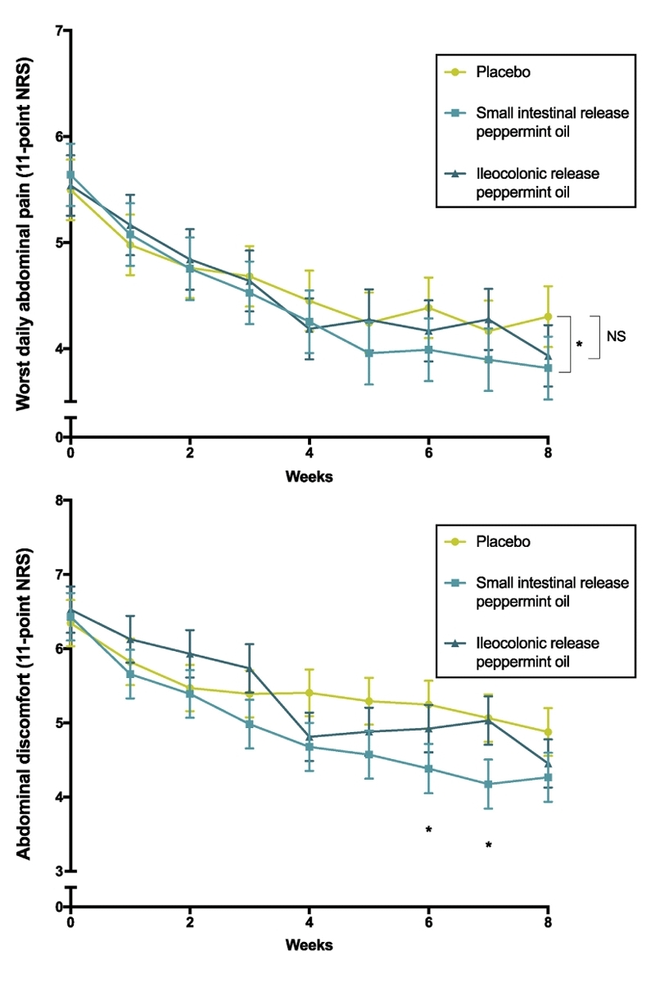
Şekil 2. intention-to-treatITT popülasyonunda karın ağrısı ve rahatsızlık skorları (N = 189):
Değerler, linear mixed modelden türetilen düzeltilmiş tahmini marjinal ortalamalardır ve çubuklar standart hataları temsil eder. İnce bağırsaktan salınan nane yağı grubu, 8. haftada plasebo grubuna kıyasla günlük ortalama en kötü karın ağrısında önemli ölçüde daha fazla azalmaya sahipti (P= .016).
İnce bağırsaktan salınan nane yağı grubu ayrıca, plasebo grubuna kıyasla karın rahatsızlığında önemli ölçüde daha fazla azalmaya sahipti (tedavinin 6. ve 7. haftalarında sırasıyla P= .020 ve P=0.009). İleokolonik salımlı nane yağı grubu, plasebo Abdominal ağrı grubuna kıyasla karın ağrısı ve rahatsızlığı azaltmada önemli ölçüde farklılık göstermedi.

Slide 27
SONUÇLAR
modifiye intention-to-treat (ITT)popülasyonu 189 hastadan oluşuyordu. Temel özellikler Tablo 1'de gösterilmiştir ve tedavi grupları arasında dengelenmiştir (ortalama genel yaş, 34.0 yıl; standart sapma, 13,3; %77,8 kadın; %95,8 beyaz; %57,7 birinci basamak). Toplamda 11 hasta çalışmadan çekildi: 9'u AE'ler, 1'i yetersiz terapötik yanıt ve 1'i kişisel nedenlerle kesildi.
İnce bağırsaktan salınan nane yağı grubunun %90.3'ü, tedavi süresinin tamamı boyunca veya kesilene kadar çalışma tedavisine bağlı kalırken, ileokolonik salımlı nane yağı grubunun %92.1'i ve plasebo grubunun %96.9'u (P = . 330 gruplar arasında) (Ek Tablo 1) çalışma tedavisine bağlı kaldılar.

Slide 28
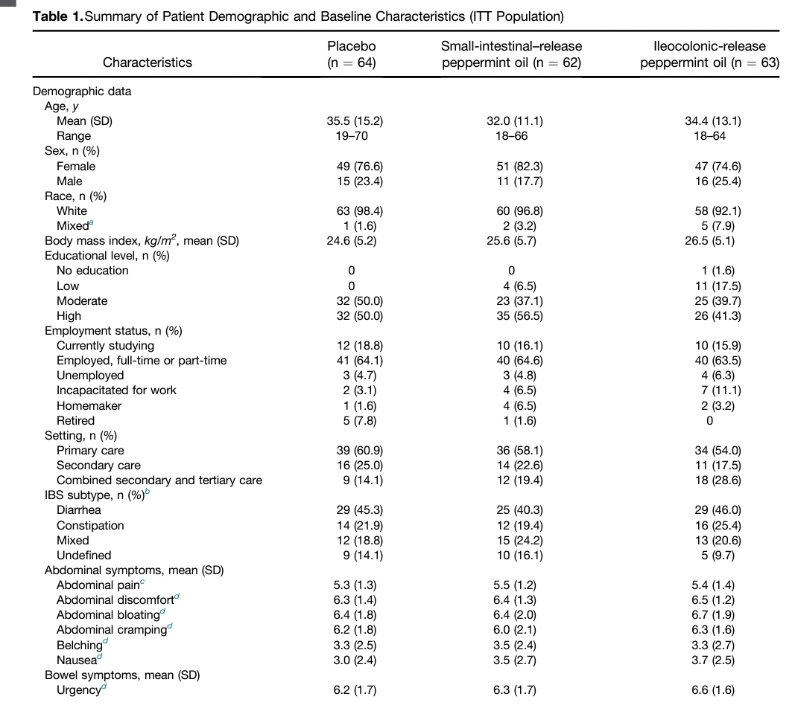
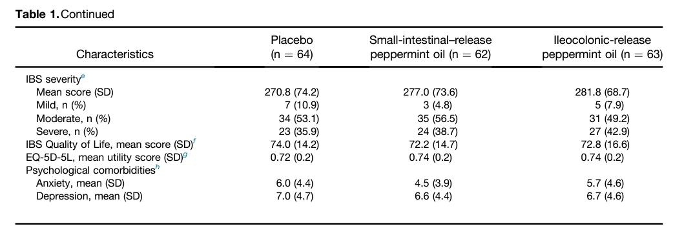

Slide 29
SONUÇLAR
Birincil Etkinlik Sonuçları
karın ağrısına yanıt verenlerin oranları karşılaştırıldığında anlamlı farklılık görülmedi (Tablo 2, Şekil 1, Ek Tablo 2):
İnce bağırsak salımlı nane yağı grubunda %46.8
İleokolonik salımlı nane yağı grubunda %41.3
Plasebo grubundaki %34.4

Slide 30
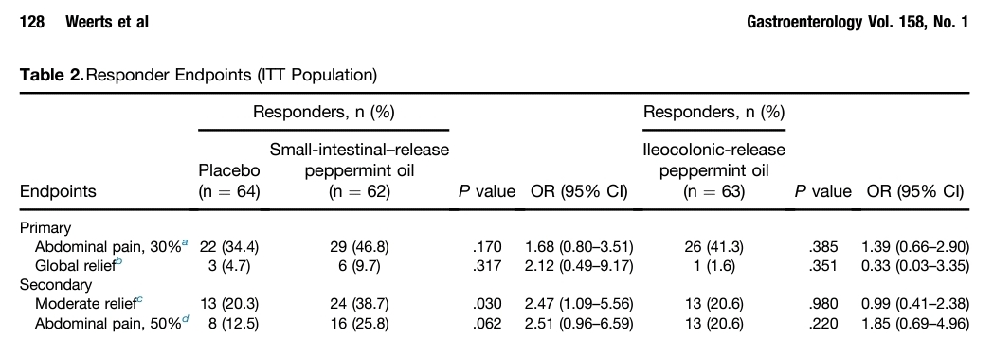

Slide 31
SONUÇLAR
Küresel rahatlama yanıtı oranına göre ince bağırsak salımlı nane yağı
grubunda %9.7 (OR, 2.12; %95 GA, 0.49-9.17; P = .317) ve ileokolonik salımlı
nane yağında %1.6'da gruplar arasında ileokolonik salımlı nane yağı grubu (OR,
0.33; %95 GA, 0.03-3.35; P = .351), plasebo grubundaki %4.7 ile
karşılaştırıldığında (Tablo 2 ve Şekil 1) anlamlı bir farklılık göstermedi.

Slide 32
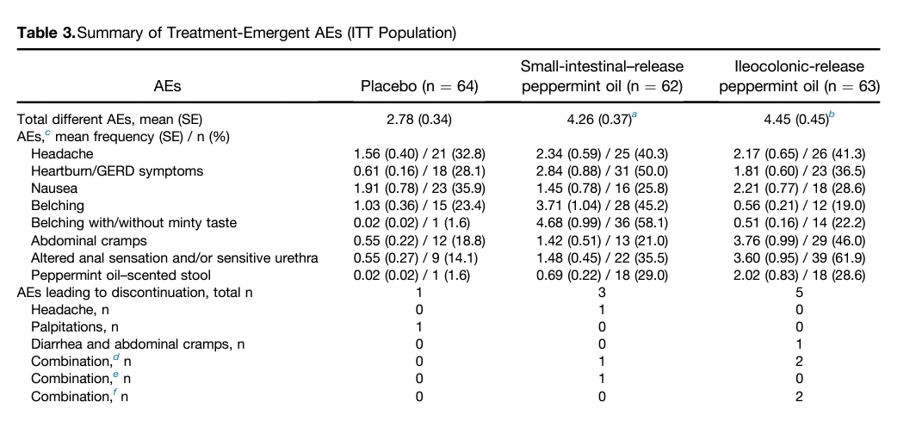

Slide 33
SONUÇLAR
İkincil Etkinlik Sonuçları
İnce bağırsaktan salınan nane yağı, 8. haftada plaseboya kıyasla günlük en kötü karın ağrısında önemli ölçüde daha fazla azalmaya neden oldu .
İnce bağırsaktan salınan nane yağı da karın rahatsızlığı açısından plaseboya göre daha üstündü.
İnce bağırsak salımlı nane yağı ile tedavi edilenler arasında IBS semptom şiddetinde önemli ölçüde daha büyük bir iyileşme bulundu
İleokolonik salımlı nane yağı , karın rahatsızlığında veya karın ağrısında azalma veya plaseboya göre IBS şiddetinde iyileşme sağlamadı.

Slide 34
SONUÇLAR
Tek zaman noktalarında birkaç önemli değişiklik dışında, mide bulantısı, abdominal şişkinlik, aciliyet veya komorbid anksiyete ve depresyon açısından gruplar arasında sürekli bir fark yoktu (Ek Tablo 5). Tüm tedavi grupları, aralarında anlamlı bir fark olmaksızın yaşam kalitesinde devamlı iyileşmeler gösterdi (Ek Tablo 5).
Dışkı tutarlılığı için tek bir zaman noktası (6. hafta) dışında, tedavi grupları arasında dışkı kıvamında ve sıklığında önemli ölçüde farklı bir değişiklik gözlenmedi (Ek Tablo 7).

Slide 35
SONUÇLAR
Olumsuz Olaylar/Güvenlik Sonuçları
Tablo 3, tedavi süresi boyunca rapor edilen yan etkileri özetlemektedir.
Hiçbir ciddi yan etki veya ölüm bildirilmedi.
Her iki nane yağı grubunda da toplam yan etki sayısı, plasebo ile karşılaştırıldığında önemli ölçüde daha yüksekti (ortalama [standart hata], ince bağırsaktan salınan için 4.26 [0.37] [P = .012] ve ileokolonik salınan nane için 4.54 [0.45] yağ [P = .001] ve plasebo için 2.78 [0.34]).
En yaygın yan etkiler : mide ekşimesi veya gastroözofageal reflü hastalığı semptomları, geğirme (nane tadı olan ve olmayan)
İnce bağırsaktan salınan nane yağı ile baş ağrısı ve değişmiş bir anal duyu veya hassas üretra, baş ağrısı
İleokolonik salınımlı nane yağında karın kramplarıydı.

Slide 36
SONUÇLAR
Geğirme ile ilgili olarak, tedavinin ilk 2 haftasında, ince bağırsaktan salınan nane yağı grubu, plaseboya kıyasla başlangıçtan itibaren geğirmede daha büyük bir artışa sahipti (haftada P <.0011, haftada P = 0.0233). Bununla birlikte, bu semptomun şiddeti, 3 hafta sonra tedavi öncesi seviyelere döndü ve tedavinin sonuna kadar orada kaldı (Ek Şekil 6).
Nane yağı alan ve plaseboya kıyasla daha fazla hasta yan etkilernedeniyle tedaviyi bırakmıştır.

Slide 37
TARTIŞMA
• Bildiğimiz kadarıyla bu, Roma IV tanımlı IBS'li hastalarda nane yağının ilk randomize, çift kör, plasebo kontrollü klinik denemesidir.
• Ne ince bağırsaktan salınan ne de ileokolonik salınan nane yağının, FDA ve EMA kılavuzlarında tanımlandığı gibi önceden belirlenmiş birincil sonuç ölçütlerine dayalı olarak karın ağrısında istatistiksel olarak anlamlı bir azalmaya veya küresel rahatlamada artışa yol açmadığını gösterdi.
Bununla birlikte, ince bağırsaktan salınan, ancak ileokolonik olmayan nane yağı, IBS semptom şiddeti, karın ağrısı ve karın rahatsızlığının keşifsel ikincil sonuçlarında istatistiksel olarak anlamlı iyileşmeler sağladı.
Yan etkiler, plaseboya kıyasla her iki nane yağı grubunda daha sık meydana geldi, ancak hepsi hafif ve geçiciydi.

Slide 38
TARTIŞMA
• İnce bağırsaktan salınan nane yağının tedavi etkisi, plasebo ve nane yağı arasında ikili genel karın ağrısı iyileşmesinde %30'luk bir fark olduğunu gösteren önceki meta-analizlerin sonuçlarına dayanarak beklendiği kadar belirgin değildi.
• Bu tutarsızlık, mevcut çalışmada kullanılan daha katı kriterlerle ilgili olabilir, çünkü birincil sonuç ölçütümüz, 8 haftalık tedavinin en az 4'ünde başlangıca kıyasla karın ağrısında en az %30'luk bir azalma gerektirmiştir. Çalışmamızın aksine, nane yağını araştıran önceki çalışmaların hiçbiri bu son noktayı bildirmedi.

Slide 39
TARTIŞMA
IBS'li hastalarda tedavi yanıtının ölçülmesi, kişinin bildirdiği semptomlara dayandığından, IBS denemelerinde optimal sonuç ölçütlerinin tanımlanması, devam eden tartışmaların konusu olmuştur.
İnce bağırsaktan salınan nane yağı grubu, plaseboya kıyasla karın ağrısı, rahatsızlık ve IBS semptom şiddeti puanlarında önemli ölçüde daha fazla azalmaya sahipti.
Ayrıca, çalışma tedavisine bağlılık mükemmeldi ve baş ağrısı, geğirme veya diğer yan etkiler nedeniyle devamsızlık düşüktü (%6.4).
Ek olarak, tüm AE'ler hafif ve geçiciydi ve en yaygın olanı olan geğirme, tedavinin ikinci haftasından sonra azaldı.

Slide 40
TARTIŞMA
• Bu, ilk hafta için kademeli bir titrasyon programı ile uygulandığında nane yağının oldukça iyi tolere edilebilirliğini gösterdi.
• Bu nedenle, mevcut sonuçlar, bizim görüşümüze göre, ince bağırsaktan salınan nane yağının IBS'li hastalarda orta düzeyde bir etkinliğe sahip olduğunu ve günlük uygulamada bir tedavi seçeneği olarak göz ardı edilmemesi gerektiğini göstermektedir.

Slide 41
TARTIŞMA
• Nane yağının hedeflenen ileokolonik salınımının, daha lokal bir kolonik antinosiseptif etki nedeniyle tedavinin etkinliğinin artmasına yol açacağını varsaymıştık, TRP kanallarının kolonik duyu afferentlerine dahil olduğunu düşündüren son deneysel kanıtlara dayanarak.
• Mevcut çalışmada, bununla birlikte, ileokolonik salımlı nane yağının plaseboya göre semptomatik faydalarına dair hiçbir kanıt bulamadık.
• Ek olarak, ince bağırsaktan salınan nane yağı ile karşılaştırıldığında üst gastrointestinal yan etkiler gerçekten azalmış olsa da, yeni formülasyon, tedavi periyodunun başlangıcında daha şiddetli karın kramplarına neden oldu.

Slide 42
TARTIŞMA
Bu çalışmanın birkaç sınırlaması vardır:
• İlk olarak, nüfus nispeten genç, kadın ve ağırlıklı olarak beyazdı; bu nedenle, veriler IBS'li daha çeşitli popülasyonlara genelleştirilemeyebilir.
• İkincisi, nane yağı ve diğer tanınabilir yan etkilerin kokusu ve tadı nedeniyle hastaların körlenmesi tamamen başarılı olmayabilir.
• Üçüncüsü, olası güç sınırlamaları ve tip I hatadaki artış (çoklu test) nedeniyle, ikincil son nokta analizleri keşif amaçlı olarak düşünülmelidir.
• Dördüncüsü, diğer IBS denemelerine kıyasla tedavi süresi nispeten kısaydı; bu nedenle, daha uzun bir tedavi döneminden (yani 12-26 hafta) potansiyel faydalar tespit edilememiştir.

Slide 43
TARTIŞMA
Mevcut çalışmanın güçlü yönleri :
• Deneysel tasarımın sağlamlığı ve IBS ilaç denemelerine ilişkin son kılavuzlara uygunluk ve dolayısıyla FDA ve EMA kılavuzları ve ITT analizlerine göre katı birincil sonuçların raporlanması;
• Veri kalitesini ve eksiksizliğini sağlayan son teknoloji elektronik veri yakalamanın titiz kullanımı;
• IBS için Roma IV tanı kriterlerine göre düşük bir bırakma oranıyla tanı konan hem birinci hem de ikinci/üçüncü basamak hastalardan oluşan iyi karakterize edilmiş bir hasta popülasyonu.

Slide 44
TARTIŞMA
Özetle :
• FDA ve EMA'nın tavsiyelerine dayalı olarak, karın ağrısı yanıtı ve IBS semptomlarının küresel olarak giderilmesine ilişkin önceden belirlenmiş sonuç ölçütleri kullanıldığında, IBS'li hastalarda plaseboya kıyasla nane yağı üstün değildi.
• IBS tedavisi için hedeflenen ileokolonik salımlı nane yağı formülasyonunun hiçbir faydasını bulamadık.
• Bununla birlikte, geleneksel ince bağırsaktan salınan nane yağı, karın ağrısı, karın rahatsızlığı ve IBS semptom şiddeti gibi ikincil sonuçları, minimum yan etki profili ve yüksek tolere edilebilirlik ile iyileştirdi. Bu nedenle, nane otu, IBS'de semptom yönetimi için değerli bir tedavi seçeneği olarak düşünülebilir.

